Slide 1

ESCENARIO DE RIESGO
IDENTIFICACIÓN DE PROBABLES LOCALIDADES AFECTADAS
(PRONÓSTICO DE PRECIPITACIONES 26/10/2017 (10:00 HORAS)

Slide 2
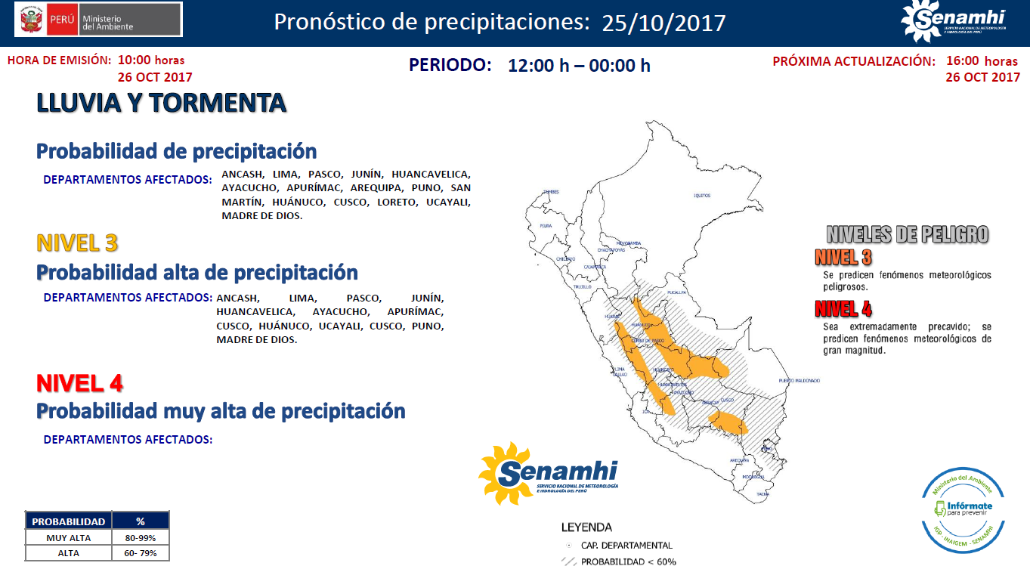

Slide 3
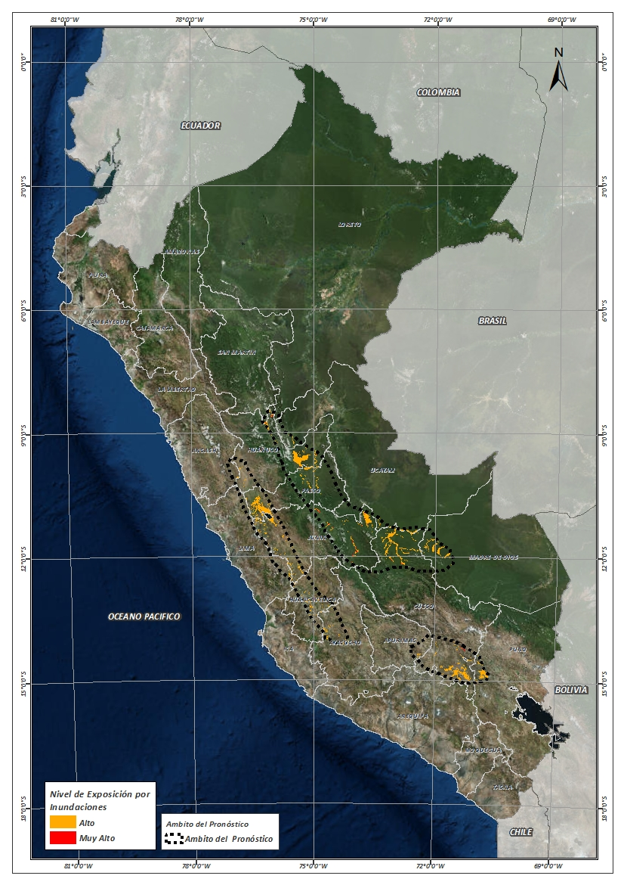
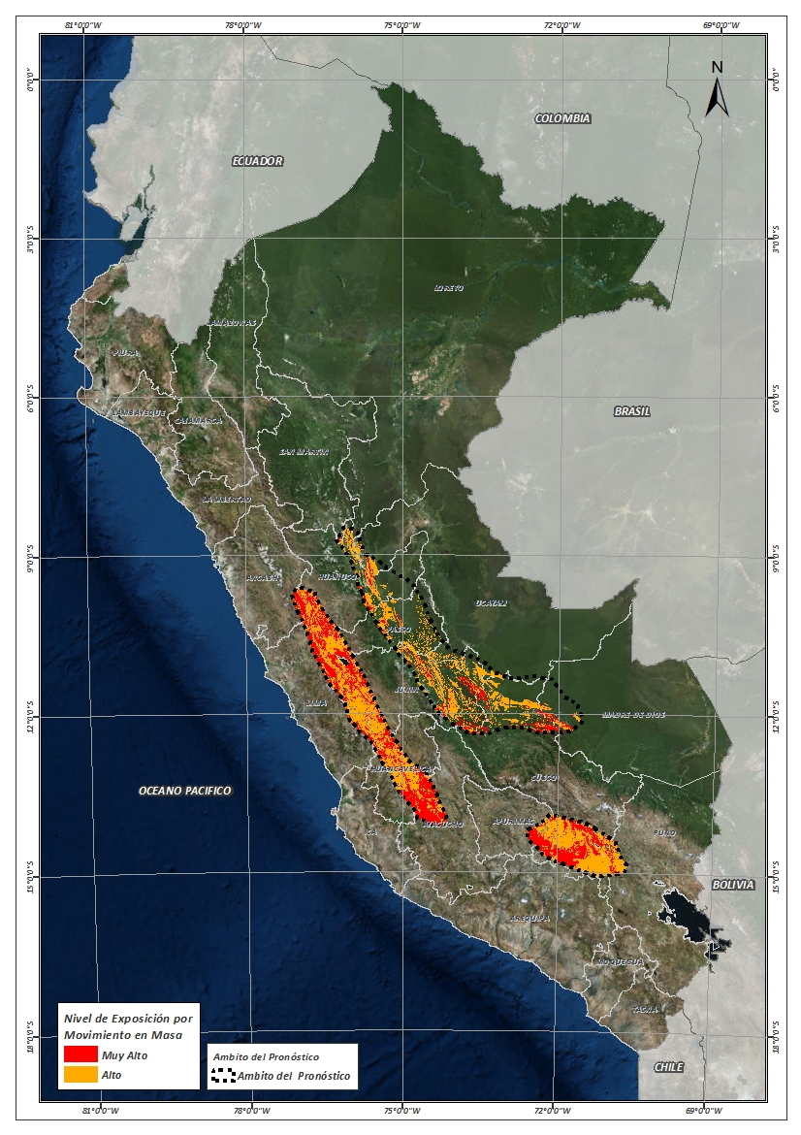
Mapa de exposición alta y muy alta por inundación Según el Pronóstico de Lluvias
Mapa de exposición alta y muy alta por movimientos en masa
Según el Pronóstico de Lluvias

Slide 4
Distritos expuestos por inundación
DEPARTAMENTOS | CANTIDAD DE DISTRITOS
APURIMAC | 1
AYACUCHO | 6
CUSCO | 21
HUANCAVELICA | 7
HUANUCO | 11
JUNIN | 23
LIMA | 2
MADRE DE DIOS | 1
PASCO | 12
PUNO | 6
SAN MARTIN | 1
UCAYALI | 2
Total general | 93

Slide 5
Distritos expuestos por Inundación
93 Distritos

Slide 6
Distritos expuestos por movimiento en masa
DEPARTAMENTOS | CANTIDAD DE DISTRITOS
ANCASH | 4
APURIMAC | 7
AREQUIPA | 2
AYACUCHO | 11
CUSCO | 38
HUANCAVELICA | 21
HUANUCO | 35
JUNIN | 52
LIMA | 17
PASCO | 22
PUNO | 8
SAN MARTIN | 1
UCAYALI | 2
Total general | 220

Slide 7
Distritos expuestos por movimiento en masa
220 Distritos

Slide 8

Consultas:
soporte-sigrid@cenepred.gob.pe

